Slide 1
第六章.涉众分析与硬数据采样

Slide 2
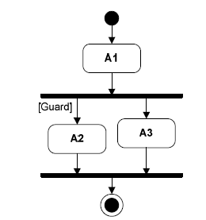
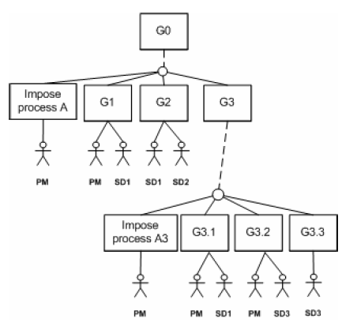
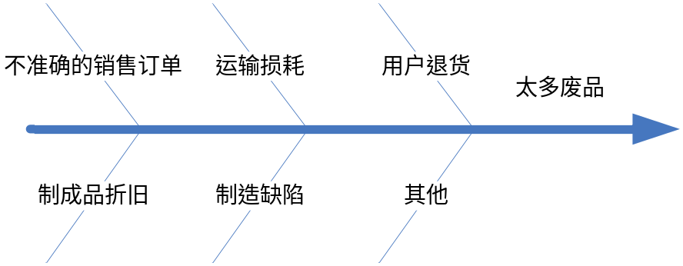
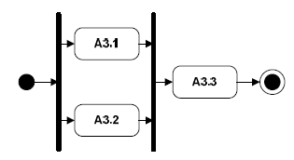
课程回顾-前景范围
确定项目范围和前景：问题，目标，特性
  问题分析，目标分析，业务流程分析
需求获取困难：用户背景/立场不同，缺乏概括综合能力，有认知困境、越俎代庖、缺乏参与（太多/不愿/抵制/无明确用户）

Slide 3
主要内容
什么是涉众
涉众分析概述
涉众识别
涉众描述
涉众评估
涉众代表选择
参与策略制定
硬数据采样

Slide 4
1.什么是涉众
——回顾：获取的源头
两种类型
  人脑外知识
    科学规律
  人脑内知识
    困难，有很多问题
      如何寻找合适的人？
      如何有效的与他们进行交流？
      …

Slide 5
1.什么是涉众
——涉众
所有能够影响软件系统的实现
或者会被实现后的软件系统所影响的
关键个人和团体。

Slide 6
主要内容
什么是涉众
涉众分析概述
涉众识别
涉众描述
涉众评估
涉众代表选择
参与策略制定
硬数据采样

Slide 7
2.1 涉众分析工作的差异性
——视所开发系统的情况而定
信息系统的四种类型
  小型系统（Small System）
    小型系统是指那些能够支持组织的部分工作，但又不会影响整个组织基础工作的信息系统
    关注于某个特定问题
    功能较为固定，界限较为清晰
    涉众有限且明显
  组织级系统（Organization-Wide System）
    其功能能够影响整个组织基础工作的系统，它的功能在质量上和小型系统有着明显的差异。
    它可能会影响用户群体之外的组织内其他群体，甚至改变组织现存的权力结构
    用户不再有限和明显，而且用户之外的其他群体尤其不明显
    发现直接和间接群体，防止抵制
    分析组织内各类人群的互动关系

Slide 8
2.1 涉众分析工作的差异性
——视所开发系统的情况而定
信息系统的四种类型
  战略信息系统（Strategic Information System）
    作为组织战略决策而得以开发的系统
    无法根据现有的业务和技术状况来确定系统将来的应用效果
    系统的影响范围也难以确定，
    涉众数量更多而且更加难以确定
    在业务环境内分析各种可能的机遇和风险，并据此发现可能的涉众，防止抵制
    分析组织内各类人群的互动关系
    各种风险/机遇对既有互动关系的影响

Slide 9
2.1 涉众分析工作的差异性
——视所开发系统的情况而定
信息系统的四种类型
  组织间系统（Inter-Organizational Systems）
    通过系统自身的实施建立或增强组织之间的合作关系
    系统的很多决定不是单个组织所能控制的
    在主动参与和抵制系统的问题上有着更多的困难
    涉众比组织内系统的涉众更加难以寻找和选择
    考虑组织之间的合作关系和利益分配方案，在组织的大框架下进行涉众的寻找和选择
    分析组织间的互动关系
    分析关系到组织间互动的各类人群在组织内的互动关系

Slide 10
2.1 涉众分析工作的差异性
——视所开发系统的情况而定
补充：大众型产品
  例如搜索引擎、电子商务、移动互联网应用等等
  分析产品定位人群（用户绘像）
  产品功能在用户社会关系网中的关联作用
    分析用户与社会关系的互动（场景）

Slide 11
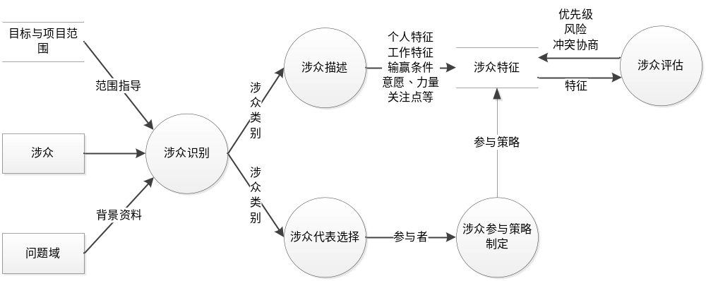
2.2 涉众分析的过程

Slide 12
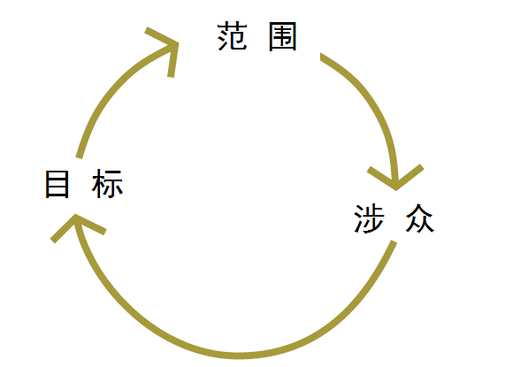

2.2 涉众分析的过程
Stakeholders, Goals, Scope: The Foundation for Requirements and Business Models
Suzanne Robertson
  涉众分析与前景与范围的定义是交织进行的，互为依赖

Slide 13
主要内容
什么是涉众
涉众分析概述
涉众识别
涉众描述
涉众评估
涉众代表选择
参与策略制定
硬数据采样

Slide 14
3.1 涉众识别的基本原则
涉众类别需要细分，发现所有类别
  每一类涉众的所有成员都能够一致、稳定的从相同立场、相同视角来看待相同的软件系统
发现比较关键的涉众
  需要分析他们各自的赢利条件，以在相互妥协中尽力实现一个共赢的结局
涉众群体不是固定不变的，需要持续维护
  对涉众的理解不是一个完成之后就可以结束的活动，而是应该在完成之后继续保持适当的关注

Slide 15
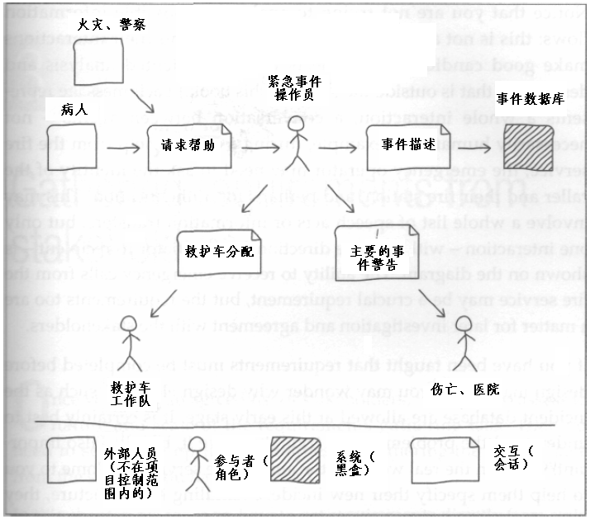
关键涉众类别判定：涉众互动
如果互动及其关注点属于项目的目标与范围，那么涉众就属于关键涉众

Slide 16
3.2 涉众识别方法
简单方法：先膨胀后收缩(Expand → Shrink)
经验方法：检查列表（Checklist）
经典方法：涉众网络

Slide 17
先膨胀后收缩
①膨胀。在该阶段，需求工程师在收集到背景资料后，凭借自己的经验，尽可能多地列出涉众类别，越多越好。
②收缩。在该阶段，需求工程师判断是否有两类或多类涉众的立场是一样的，将一样的多个类别进行合并。
简单易用。如果涉众群体比较复杂，可能会出现遗漏。

Slide 18
检查列表：经典列表
用户: 最终使用和操作产品的人
  关注软件功能
客户: 为软件系统的开发付费的人
  关注经济上的成本、收益
开发者: 负责实现软件系统的人
  关注技术上的成本和收益
管理者：参与软件系统开发事务管理的人
  投资方管理者 、执行负责人、项目管理者
  关注系统的开发进程
领域专家: 在问题域中具有丰富知识的专家
  关注软件中的知识（概括性、综合性）
政府力量 :法律法规 、长远规划、政策意向等
  起约束和指导作用
市场力量：组织中的市场部门人员
  关注用户的想法
维护人员：系统的非功能属性，例如质量
优点：容易操作，如果经验丰富会比较有效
缺点：有些类别太粗，尤其是用户作为一个类别是远远不够的
Notes:
12306的用户、客户、开发者、管理者、领域专家、政府力量、市场力量、维护人员？
12306的用户细分较弱

Slide 19
涉众网络
基本过程：
  从一些比较容易发现的涉众出发，通常包括客户、管理者和相关的投资者
  由初始涉众集体讨论，列出一个涉众类别列表
  对上一步产生的涉众类别列表进行分析 ，缩减为一个关键涉众类别列表
  由上一步的各个关键涉众类别选择代表，集中讨论，列出新的涉众类别列表
    如果涉众类别列表趋于稳定，就结束涉众识别过程 ，否则转向第2步

Slide 20
利用目标模型分析涉众互动，识别关键涉众类别
I*主体依赖模型ADM（Actor Dependency Model）
  目标依赖（goal dependency）：依赖者希望被依赖者满足一个条件，但不会规定怎样满足该条件。
  软目标依赖（soft goal dependency）：一种特殊类型的目标依赖，其条件是无法量化描述的。
  任务依赖（task dependency）：依赖者希望被依赖者执行特定任务。任务依赖比目标依赖更加具体，因为满足条件可以执行很多任务，被依赖者有自己的选择权。而任务依赖直接为被依赖者规定了任务。
  资源依赖（resource dependency）：依赖者希望被依赖者提供资源实体（抽象信息或者实物材料）为自己所用，但不关注提供资源需要被依赖者执行的行为和解决的问题。

Slide 21
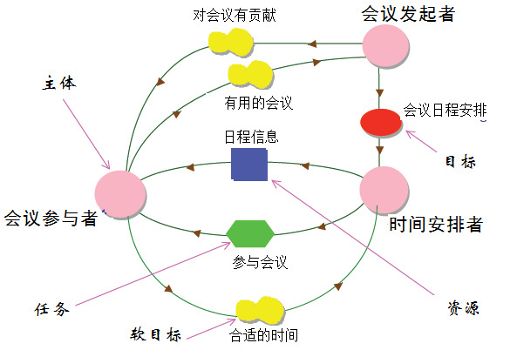

ADM示例

Slide 22
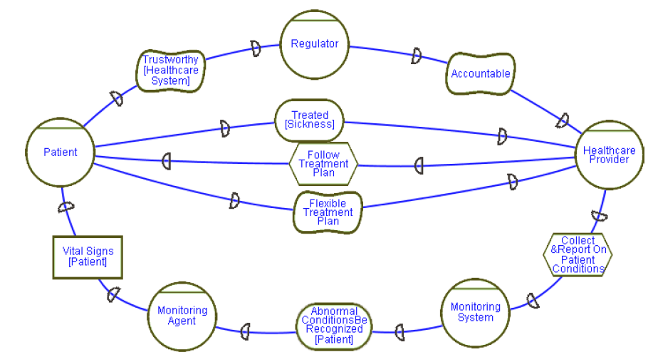
ADM示例二

Slide 23
主要内容
什么是涉众
涉众分析概述
涉众识别
涉众描述
涉众评估
涉众代表选择
参与策略制定
硬数据采样

Slide 24
4.1 应该描述哪些内容
L1：根据软件系统的功能前景寻找涉众
L2：从涉众对象那里获取需求
L3 : 分析涉众的输赢条件,实施共赢策略
L4: 了解涉众实现、监控和评估软件系统的能力，分析涉众的力量和影响范围；了解涉众实现、监控和评估软件系统的意愿，即分析涉众的关注点和兴趣取向。
L5: 了解涉众的个人特征和工作特征，以便在涉众固定的情况下对软件系统的功能进行合理的调整。

Slide 25
4.2 涉众简单特征描述 (1)
个人特征 | 年龄、性别、学历、职业、职务
 | 生活方式、个性、对新技术的态度
 | 技能
 | 身体能力及限制，例如色盲
工作特征 | 任务
 | 使用状况（利用程度、使用频率等）
 | 技能和经验（新手――专家）
地理和社会特征 | 地理：区域、国家
 | 文化背景
 | 社会关系

Slide 26
4.2 涉众简单特征描述 (1)
——示例
涉众 | 特征
药剂师 | 药剂师将使用系统请求来自供应商和仓库的化学制品。药剂师每天多次使用系统，主要用于跟踪进出实验室的化学制品容器。药剂师需要在供应商目录中查找指定化学制品
采购者 | 采购者在采购部门处理其他用户所提交的化学制品请求，他们与外部的供应商建立联系，制定并发出订单。采购者对化学制品几乎不了解，因此将需要简单的查询机制来查找供应商目录。采购者不使用系统中容器跟踪这一特性。每个采购者平均每天使用系统1 0次
化学制品仓库人员 | 化学制品仓库人员包括三个技师，管理着多达500 000种化学制品容器。他们将处理来自药剂师的请求并提供可用的容器，向供应商请求新的化学制品以及跟踪进出仓库的所有容器的流向，他们是货存清单和化学制品使用报告特性的唯一使用者。由于交易量大，化学制品仓库人员所使用的系统功能必须是自动化并且高效
卫生和安全人员 | 卫生和安全人员使用系统是为了生成符合官方关于化学制品使用和处理规则的季度报表。这些报表必须提前定义，并不需要特别查询能力，当官方的规则改变时，卫生和安全管理人员可能每年多次要求变化报表中的内容。报表变更优先级最高
Notes:
采购者新手，防止出错
仓库人员任务频率高，高效
卫生和安全人员因报表经常变更，要保证报表的可变更性

Slide 27
4.2 涉众深度信息描述 (2)
对项目的关注点和兴趣所在，态度是反对还是赞同；
对项目的期望，成为项目赢家的条件；
可能受到的项目的影响，影响的具体内容及影响程度；
可以对项目施加的影响，力量的施加点及其强度。

Slide 28
4.2 涉众深度信息描述 (2)
——示例
涉众 | 主要目标 | 态度 | 主要关注点 | 约束条件
公司管理层 | 提高员工生产率；节约自助餐厅的费用 | 强烈承诺完成版本2；如果有条件尽早完成版本3 | 使用该系统所节约的费用必须超过开发和使用此系统的费用 | 无
自助餐厅工作人员 | 更高效地利用了工作人员的整个工作时间；提高了客户的满意度 | 担心与工会的关系和可能的裁员，否则很愿意接受新系统 | 保证工作 | 培训工作人员使用Internet的技能；需要有送货的人员和车辆
顾客 | 可以更好地选择食物；节约了时间；更加方便 | 因为在自助餐厅和饭店就餐有社交作用，所以积极支持新系统，但使用系统的次数可能没有期望的次数多 | 使用要简单；送货可靠；食物选择要有效 | 需要访问公司的内部网络

Slide 29
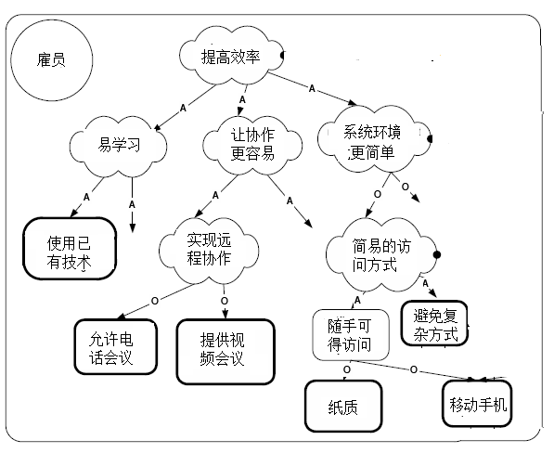
建立涉众的目标模型进行深入描述
将目标模型的Goal分配到Actor

Slide 30
主要内容
什么是涉众
涉众分析概述
涉众识别
涉众描述
涉众评估
涉众代表选择
参与策略制定
硬数据采样

Slide 31
5.1优先级评估
  涉众并不是完全平等的，有些涉众比其他涉众更为重要
  优先考虑涉众的基本特征，尤其是任务特征
用户群体 | 任务 | 群体数量 | 优先级
入院秘书（Admission Clerks） | 收集病人的数据 | 25 | 2
护士 | 查看体检信息 | 490 | 3
管理员 | 软件安装与维护 | 12 | 1

Slide 32
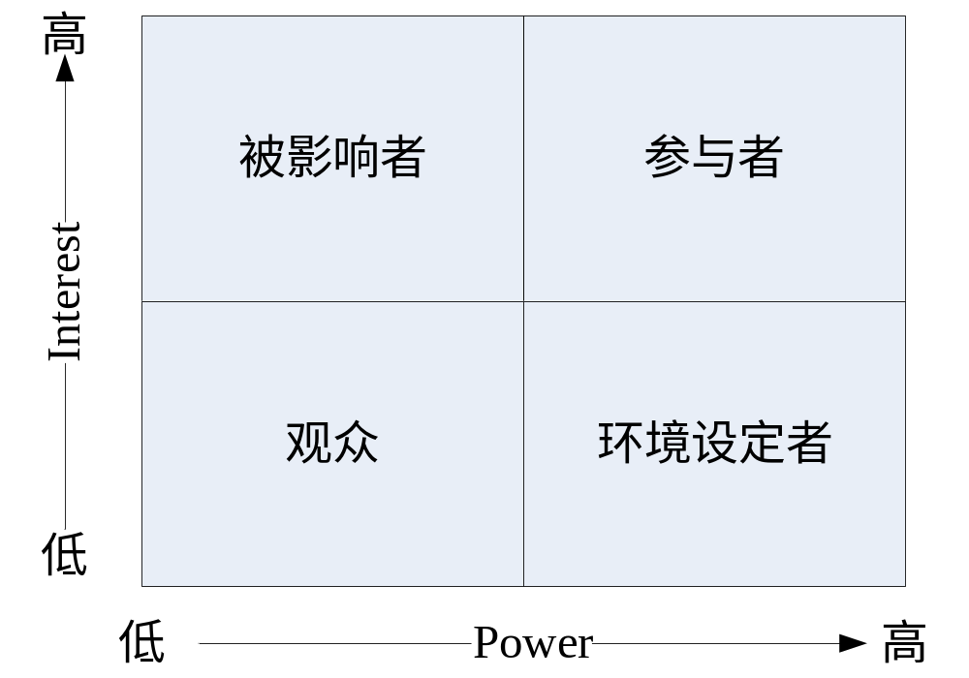
5.1优先级评估
  基于涉众扩展特征进行涉众优先级的评估

Slide 33
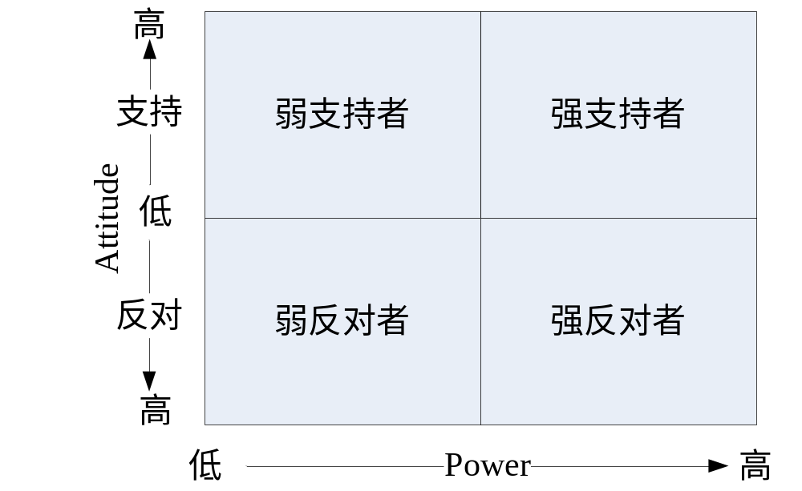
5.2风险评估
分析态度

Slide 34
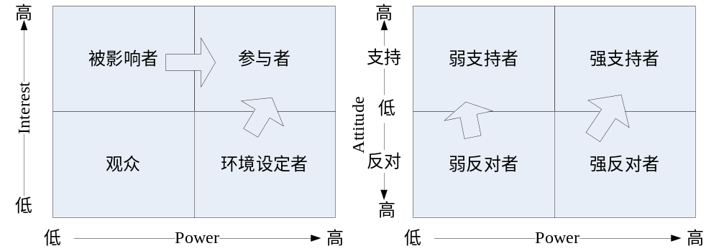
5.2风险评估
  化解涉众风险策略

Slide 35
课堂分析
在当前流行的亲子项目中（亲子班、亲子电影、亲子围棋等），谁是用户？谁是客户？用户和客户谁的优先级更高？从Interest和Attitude的角度出发，如何化解项目风险？
  首先明确矩阵中的角色，其次依据策略展开分析

Slide 36
5.3共赢分析
  Stakeholder/Issue关系图
    列出系统的所有涉众类别，明确描述他们的兴趣和对系统的期望；
    从涉众们的兴趣和期望中发现背后涉及的共同问题（Issue）；
    建立涉众类别和问题的关联，如果某个涉众类别对一个Issue存在兴趣，那么该涉众类别和这个Issue就存在关联关系；
    对每一个Stakeholder-Issue关系，标明该关系上面所被寄予的期望；

Slide 37
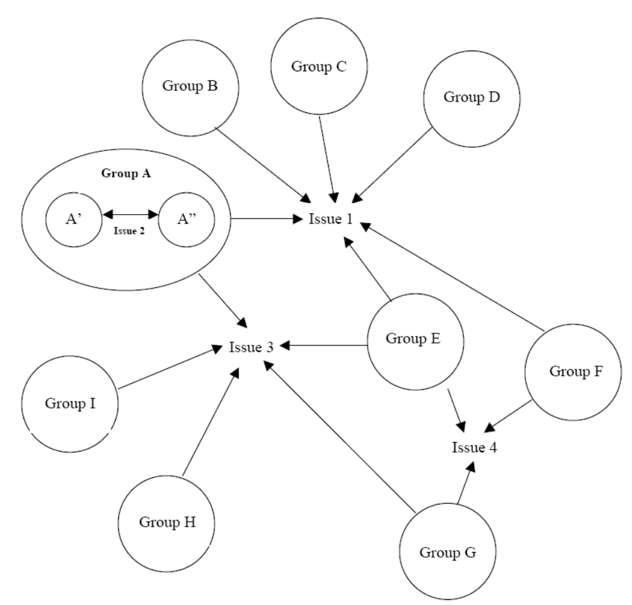
5.3共赢分析
  Stakeholder/Issue关系图

Slide 38
5.3共赢分析
  Stakeholder/Issue关系图
    如果某个Stakeholder-Issue关系上所寄予的期望与项目的业务需求无法保持一致，那么它关联的涉众就在该Issue的问题上和项目整体目标存在冲突
      涉众和项目负责人互相调整、折中
      重新评估项目的可行性

Slide 39
5.3共赢分析
  Stakeholder/Issue关系图
    如果Stakeholder/Issue关系图中某个Issue所关联的不同关系标识有互相冲突的期望，那么就意味着它所关联的涉众在该Issue上存在需求冲突
      分析各冲突方成为项目赢家的条件
      适当的调整, 化解冲突
      分析项目在该Issue上的目标、约束和可选方案，并提供给冲突方进行权衡，促进他们之间协商解决

Slide 40
利用目标模型深入评估涉众
将目标模型的Goal分配到Actor
根据Goal的优先级安排Actor的优先级
根据Goal的风险确定Actor的风险
根据目标分析深入分析Actor间的互动
  发现Actor之间的冲突
  根据Goal的冲突情况协商解决Actor间冲突

Slide 41
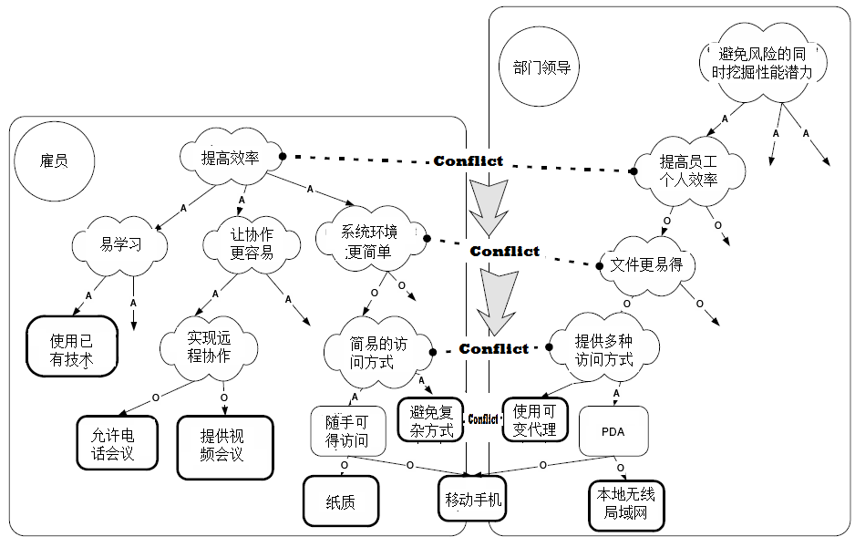

Slide 42
主要内容
什么是涉众
涉众分析概述
涉众识别
涉众描述
涉众评估
涉众代表选择
参与策略制定
硬数据采样

Slide 43
6.1 代表采样
完整采样: 每种涉众类别都有自己的代表
态度积极: 愿意提供帮助
数量适中
  太少 : 个人看法倾轧群体共同看法
  太多: 达成一致困难
  代表数量的准确数字要视项目的上下文环境来确定, 一般6-10
比例恰当
  计算机技能
  业务技能

Slide 44
6.2 用户替代源
因为业务关系而和用户频繁接触的人 ，能够代替他们发表看法
  市场人员
  服务咨询人员
  技术支持人员
  领域专家

Slide 45
主要内容
什么是涉众
涉众分析概述
涉众识别
涉众描述
涉众评估
涉众代表选择
参与策略制定
硬数据采样

Slide 46
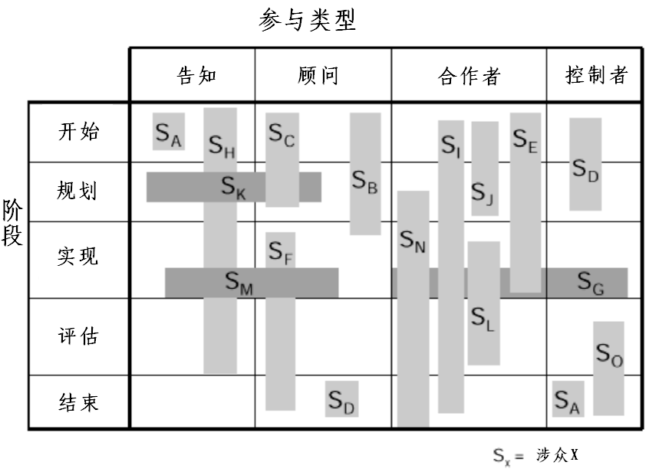
7.1明确参与策略
  让代表们在合适的时间参与合适的工作

Slide 47
7.2 敏捷的涉众参与策略
——用户参与 （User Involvement）
建立和用户的直接联系
用户参与软件系统开发的整个过程
反馈设计：最终的软件系统是和用户的活动行为密切相关的
优点 | 会有更精确的用户需求，进而提高了系统的质量
 | 可以避免发生代价昂贵的系统故障
 | 能提高用户对系统的接受度
 | 用户能够更有效的理解和使用系统
 | 可以提高组织内决策制定过程的参与度
缺点 | 采集和管理巨量原始数据会花费很多时间
 | 需要解决直接接触用户和对设计施加影响的困难
 | 用户通常不愿意在别人的观察下工作，而且研究发现用户在被观察时并不是真的在工作
 | 难以安排对用户工作过程的观察

Slide 48
主要内容
什么是涉众
涉众分析概述
涉众识别
涉众描述
涉众评估
涉众代表选择
参与策略制定
硬数据采样

Slide 49
8.1 硬数据类型
定量硬数据
  数据收集表格
    反映了组织的信息流
    收集正在使用的每张空白表格表格 、填写和分发说明
    对比填写好的表格
      表格中是否有从来都不填写的数据项；
      应该收到表格的人是否真的收到了；
      他们是否按照正常程序使用、存储和丢弃表格
      等等
  统计报表

Slide 50
8.1 硬数据类型
定量硬数据
  数据收集表格
  统计报表
    反映了组织过去的主要业务和业务目标
    统计规则也是一种丰富的知识，统计项分解为细节业务数据的过程往往也就是组织目标分解到具体业务的过程
    根据实际工作填写过的统计报表，就可以发现组织实际的业务执行状况，从中发现组织面临的具体问题

Slide 51
8.1 硬数据类型
定性硬数据
  整个组织的描述文档
    组织结构图 ：帮助发现项目的关键涉众
    门户网站：反映组织的业务开展状况
  业务指导文档
    工作指南和规章手册 ：解释业务的详细执行过程，反映业务的具体细节
  业务备忘
    反映业务的实际执行情况
    形成对组织工作过程的清晰理解

Slide 52
8.2 采样方法
采样数量
  样本大小＝p×(1－p) ×（确定性因子/可接受的错误）²
    P是差异样本比例，未知的情况下设为0.25
期望的确定性 | 确定性因子
95% | 1.960
90% | 1.645
80% | 1.281

Slide 53
8.2 采样方法
采样数量示例
  每10张发票中就有1张发票与常规情况不同
  希望发票样本中包含所有的情况具有90%的确定性
  样本大小为：
    SS=0.10×(1－0.10)×（1.645/0.10）²=25

Slide 54
8.2 采样方法
采样方式
  随机抽样
    随机地采样数据
  分层抽样
    考虑系统的分层，从每一层中随机抽取一个样本

Slide 55
实例分析
在开发过程中，因都是平时工作中接触的业务范围，因此开发时以为满足了功能需要，实现了软件预定的管理和统计功能，那么开发就是成功的
其结果是，在软件测试阶段，各等级的用户都反映出相对一致的意见。其中，反映最多的就是系统维护和操作太复杂，甚至经常报告说服务器和软件不稳定，不匹配。经认真调研，发现问题虽然有一点，但绝非基层报告的那么严重，软件应该是可以满足日常工作的。
结果：2003年，我处信息化还没有普及，尤其是基层领导，个别甚至是电脑盲。而我们的软件，为提高使用效率，设置了大量的快捷键操作方式，这让个别领导感觉难以接受。后来，我们对软件的操作界面和菜单进行了优化和简化，而用单选框选择代替了审批。通过一系列的修改和完善，反对该软件的人渐渐少了。

Slide 56
实例分析
在系统上线后，首先表达不满的是申请接水及变更业务的用户。我们发现，由于柜面人员需要向系统中录入申请信息并且扫描、上传部分重要文件，这延长了柜面办理业务的时间，造成用户业务申请的等待时间增长。
我们在涉众识别的时候，遗漏那些不使用系统（非参与者）但是被影响的人，——在本项目中就是直接到柜面申请接水及变更业务的人。然而接水及变更业务的申请人是自来水公司的客户，非常重要。

Slide 57
实例分析
系统上线后，一线用户普遍向我们反映系统操作的风格不符合他们的习惯，使用起来不方便，造成他们操作效率很低。
经过了解分析，我们发现：在对外服务平台项目之前，自来水公司内部开发人员开发了一套简单的对外服务管理系统。虽然该系统非常简单，功能有限，但是该系统已经使用了相当长的一段时间，用户已经习惯了该系统的操作风格。然而我们直接判断该系统是落后的，功能不健全的，我们要作一个全新的系统，所以没有过多的关注该系统

Slide 58
实例分析
当业务流程进入到与施工方相关的任务时，流程多半停滞下来，但现实中的因为仍在继续办理。经过了解，我们得知：由于系统中要求施工方填写的部分信息属于机密信息，但系统中并未对这些内容作保密处理。
在系统上线前，我们需要将用户收集积累的水表信息导入到系统中。在导入时，我们发现用户提供的水表号信息有大量的重复现象。而在系统设计时，水表号是主键。这是一个非常严重的问题。

Slide 59
本章小结
涉众是软件项目当中的重要力量
  涉众的合作与参与是项目成功的必要条件
  涉众对产品的接受度和满意度也是成功的一个衡量标准
对于复杂的系统，涉众力量的有效发挥并不是一件容易的任务
  对必要内容的关注和一个完整的过程可以帮助项目利用涉众的力量
  对涉众的分析需要很多的分析方法和技巧
硬数据也是需求获取当中一个非常重要的源头
  不同的硬数据有着不同的贡献
  对硬数据的有效采样是发挥硬数据作用的必要前提

Slide 60
大作业要求：完成项目前景与范围
提交截止时间：10月10号晚八点。

Slide 61
课堂分析
手机游戏的参与者、环境设定者、被影响者、观众？如何化解风险？
手机游戏的强支持者、强反对者、弱支持者、弱反对者？如何化解风险？

Slide 62
思考题
Phil Ittup是系统分析员团队中的一员，他受委任去与组织成员面谈，为系统研究收集材料。企业称为Fall Back工业，它有5个管理层。此外，生产、会计、营销、系统、物流和高层管理是将受到所建议的系统影响的职能区域。每个阶层大约有40人。生产层共有80人，会计层有35人，营销层有42人，系统层有10人，物流层有28人。高层管理有5人。Phil应该怎样选择面谈对象？为什么？

Slide 63
思考题
Maverick公司是一家有15年历史的国内货物运输公司，假设你的小组担当Maverick公司的系统分析与设计团队，为Maverick公司的所有业务设计一个计算机化或者增强设计计算机化的项目。Maverick主要进行卡车零运，管理人员按照实时处理（Just In Time）原则工作。在这个原则指导下，他们建立了包括发货人、收货人和承运公司的伙伴关系，目的是准时运输和交付生产线上需要的材料。Maverick主张用626台拖拉机拖运货物，它拥有45000平方英尺的仓库和21000平方英尺的办公场地。
  制定分析Maverick公司的信息需求时，应当收集的硬数据列表。（提示：想像一下该公司要开展的工作，应该会有哪些登记表格）。
  设计一种采样机制，使得小组在不必查看这家公司15年来产生的所有文档的情况下，形成对该公司的清晰认识。

